Slide 1
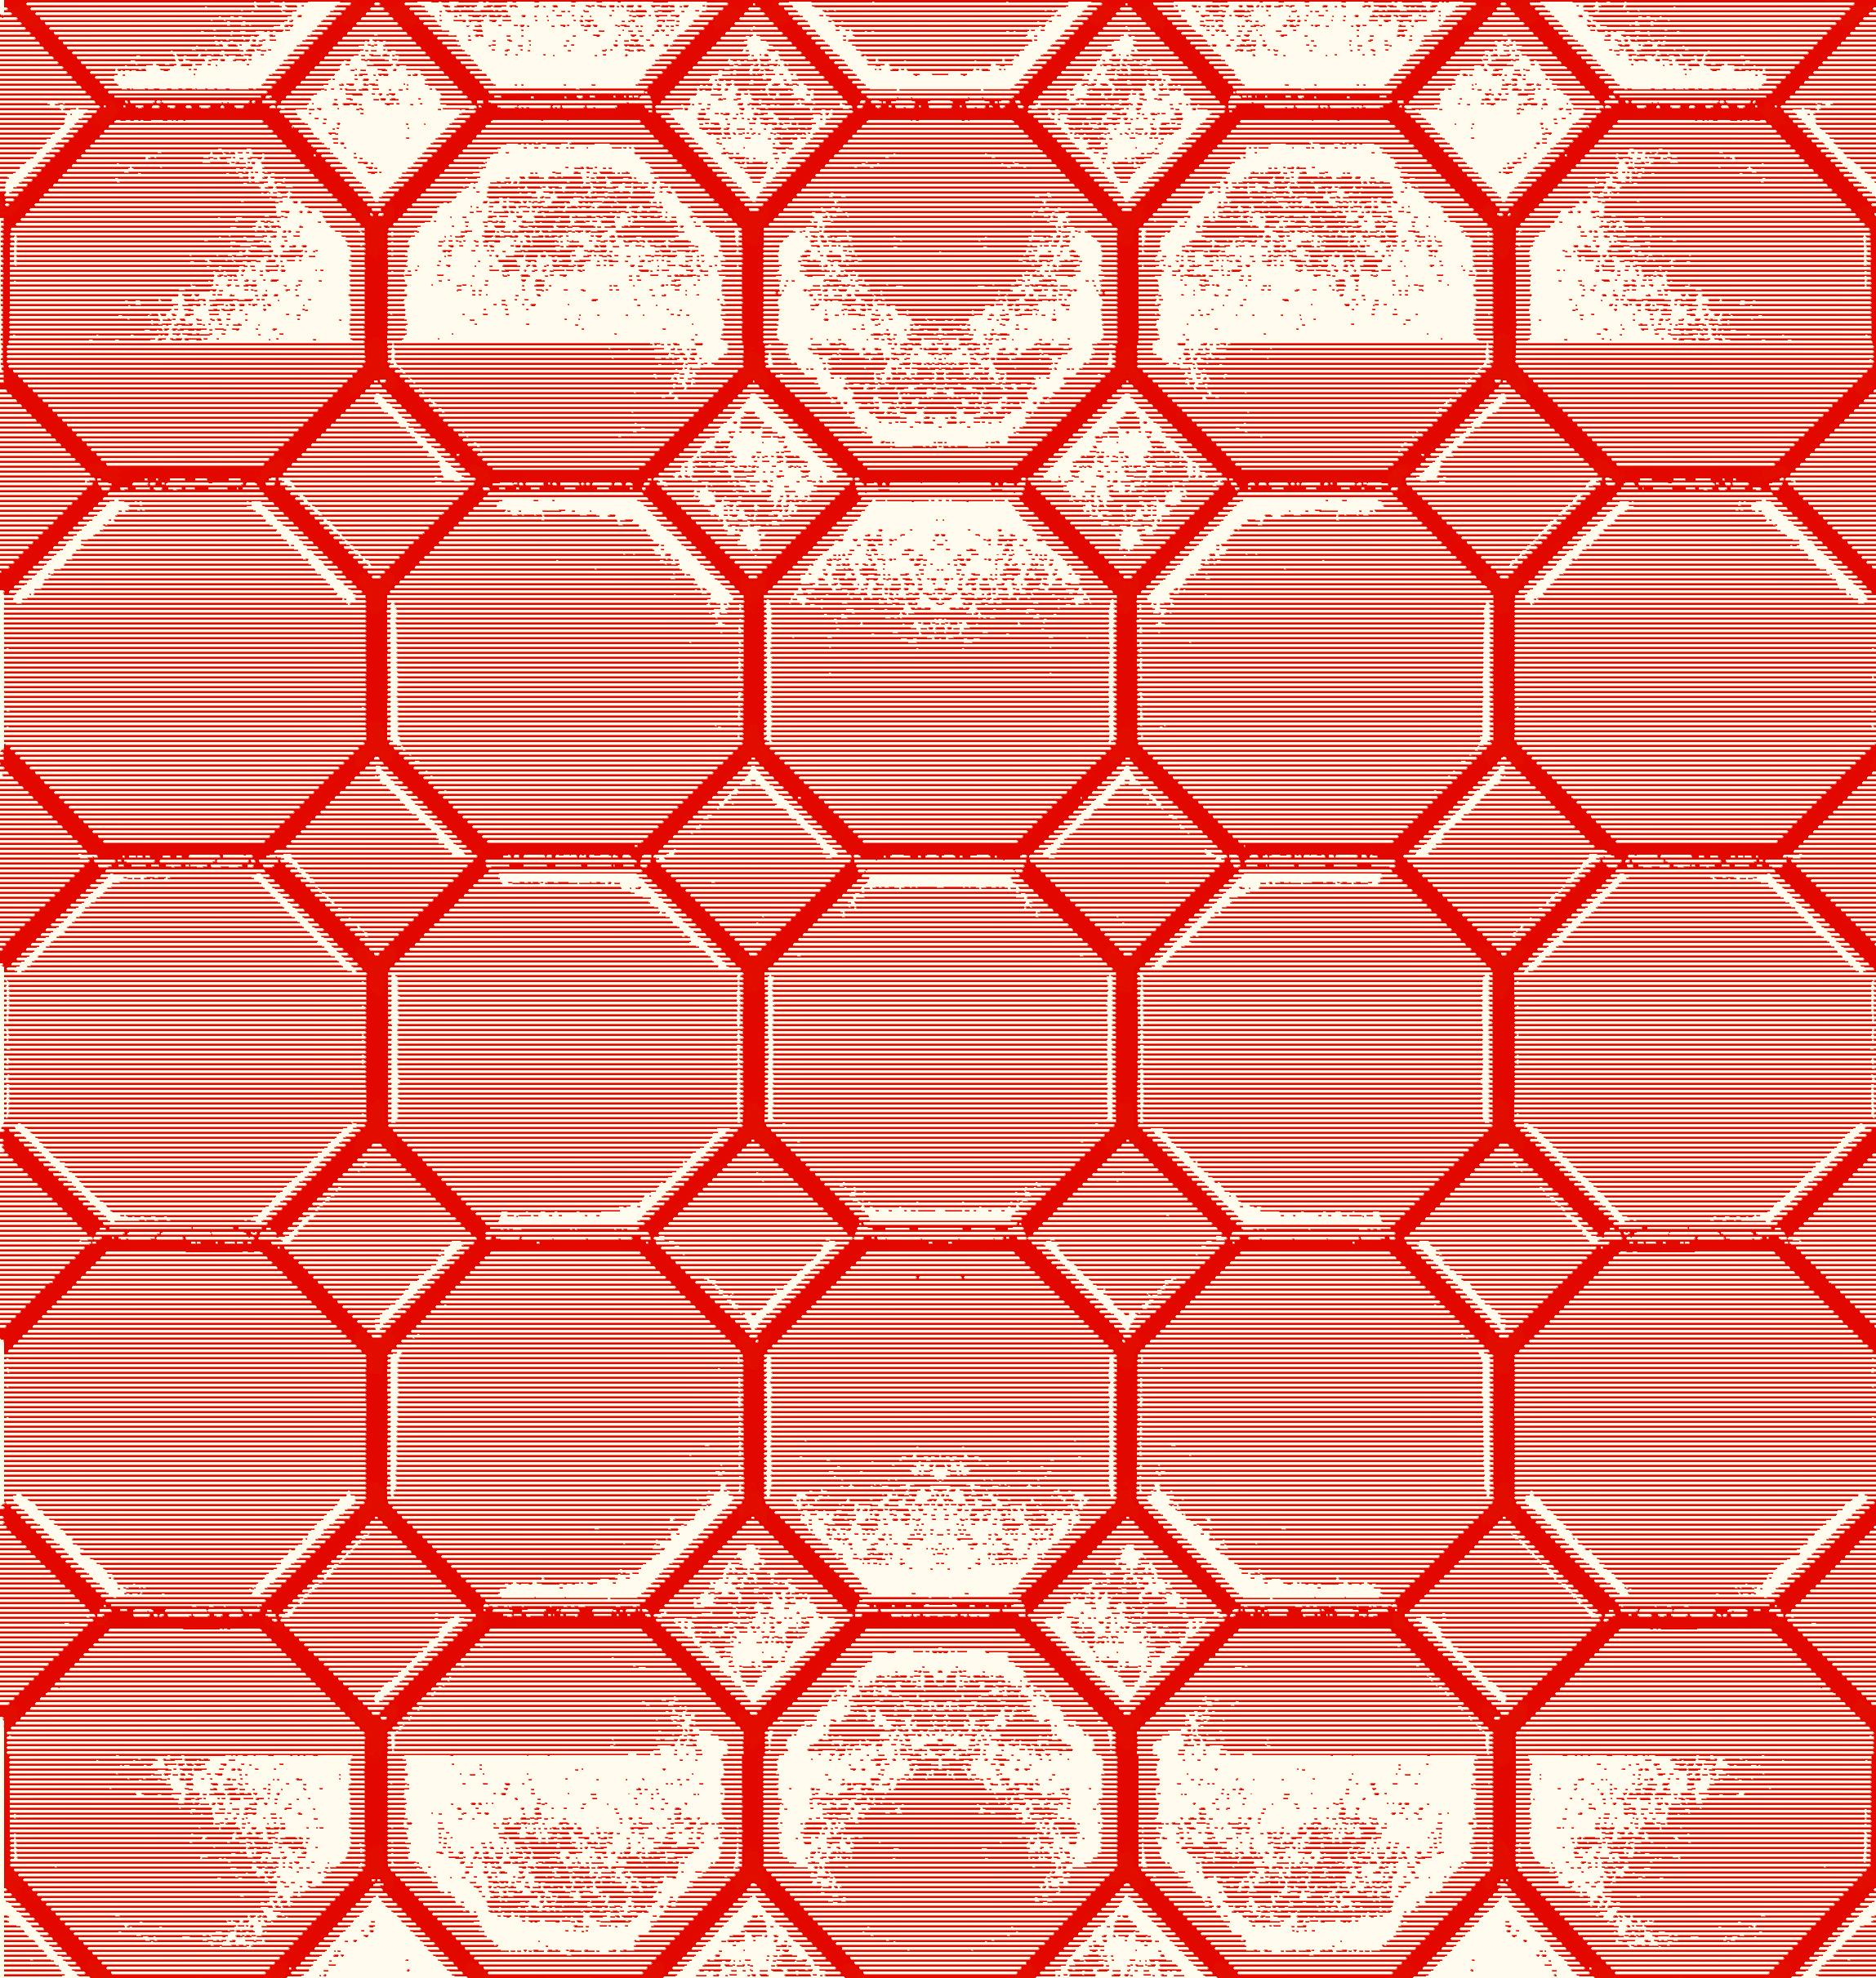
TAPAWARU
Axel CEARD - Thomas MATHEY - Julie MOUNIER Jules PELLOUX-PRAYER - Olivier PRADELLE

Slide 2

Plan
I – Présentation du jeu
II – Démonstration
III – Améliorations

Slide 3
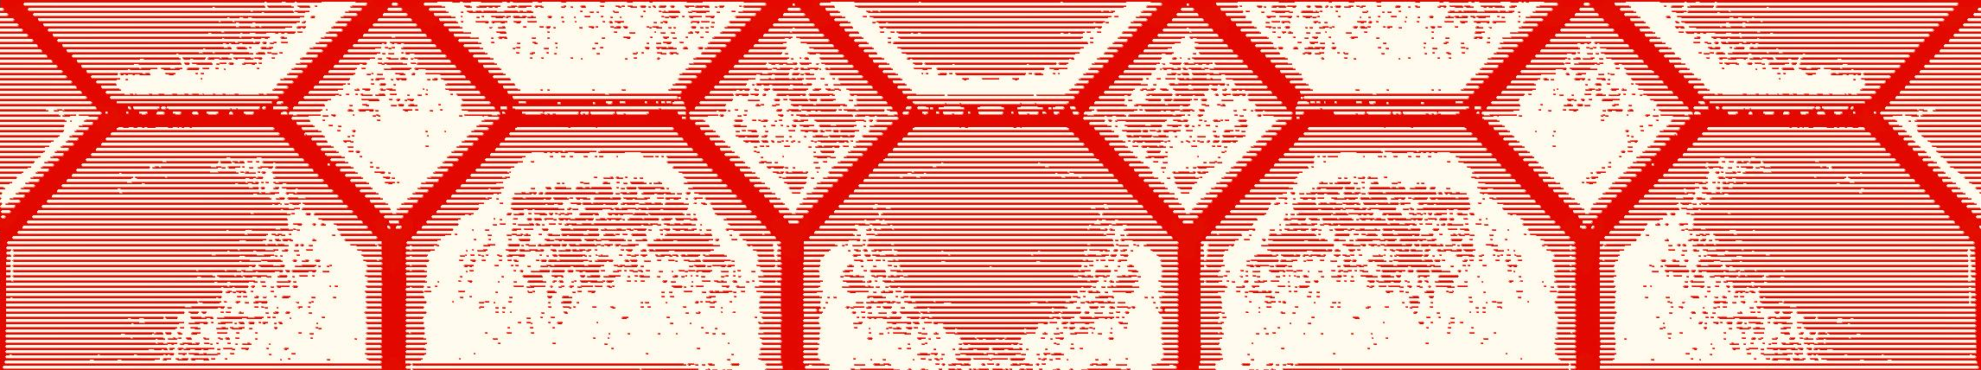

Présentation
Stratégie
Jeu de plateau
Conquérir un territoire ennemi
Système de glyphes, carte dotée d’obstacles (montagnes, rivières, …)

Slide 4
Démo
Ce qui fonctionne!
Ce qui ne fonctionne pas!

Slide 5
Améliorations
A REMPLIR !!!!!!!!!!!!!!!!!!!!!!!

Slide 6
Fin
Merci de votre attention!

